Slide 1
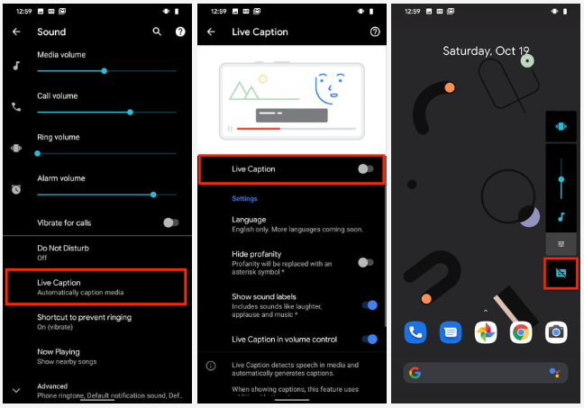
Live Caption
Setting → Sound → Live Capture
불경스러운 말 마스크 가능
사운드 레이블 제공
Use live caption to subtitle audio and videos
deaf, hard of hearing, or simply can’t listen at the moment.
https://www.talkandroid.com/guides/beginner/google-pixel-4-xl-features/

Slide 2
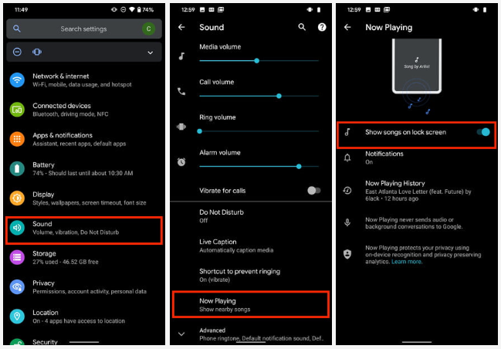
Now Playing
Setting → Display → Lock Screen Display → Now Playing
Lock screen 상에서 곡 세부사항 표현 선택
Notification shade 선택
Pixel 2 에서 소개
사용자 주변의 음악을 인식. 연대순으로 기록 정리
인터넷 연결 불필요.
모든 곡을 인식하지는 못함.
사용자가 곡을 별개로 식별하여 master log로 보낼 수 있음.
# audio / background conversation을 google 에 전송 X
Learn more 확인해 볼 것
https://www.digitaltrends.com/mobile/google-pixel-4-settings/

Slide 3
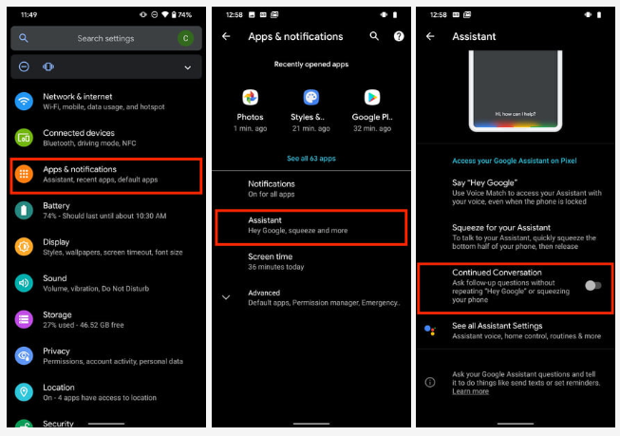
Continued Conversation
Setting → Appls & notifications → Assistant → Continued Cnversation
Enable continued conversation on Google assistant
“Hey Google” 반복 없이 후속 질문들에 대해 응답 가능
스마트 스피커에 대해서 option 으로 제공
Default off
https://www.digitaltrends.com/mobile/google-pixel-4-settings/

Slide 4
1. Now Playing (주변에서 들리는 음악 찾기)
설정 방법 : 설정 > 소리 > Now Playing (Eng. How to set : Settings app > Sound > Now Playing)
- https://support.google.com/pixelphone/answer/7535326
2. Motion Sense (모션 제어)
설정 방법 : 설정 > 시스템 > Motion Sense (Eng. How to set : Settings app > System > Motion Sense)
https://support.google.com/pixelphone/answer/9517454
3. Media Recording (Voice Recorder)
설정 방법 : 녹음기 앱 (Eng. How to set : Recorder app)
https://support.google.com/pixelphone/answer/9516618
4. Live Caption(실시간 자막)
설정 방법 : 설정 > 소리 > 실시간 자막 (Eng. How to set : Settings app > Sound > Live Caption)
- https://support.google.com/accessibility/android/answer/9350862

Slide 5
Knowles Athletico
내용 추가(구분)
Very Interesting
Little Interesting
Not Interesting
 | Use-cases | Athletico Functionality | AP
1 | Always On : OK Google detection | OK Google-first stage detection OK Google detection during Media record mode Echo canceller for Barge-in | Additional stages on SD855 after Athletico front end, low power processing
2 | Always On : Ambient music detection (100%) | Local detection for song/artist Ambient music detection even during media record Echo canceller during music playback On-device 인식 여부 확인 / music 과 배경 사운드 구별 가능 여부 | Other stages on SDM855
3 | Motion Sense detection Face unlock (100%) | Radar sensor detects the face near the phone for fastest face unlock in industry : privacy to have all this on phone only Flicker sensor data pass through, enabling the face unlock camera/ToF measurements on the system Face unlock / Alarm clock, screen on/off and more / Music track swipe Always on 기능인지. | AP runs Face Unlock, but Radar Sensor on Athletico
4 | Motion Sense Presence: Alarm clock, Poser screen on/off, and more (100%) | Radar Sensor detects user is near the device I.e hand reach towards phone, or walking away from the phone, can turn on/off the screen. All processed on Athletico | AP decides what to do with Athletico Radar Sensor information of scenario. Alarm goes softer as your hand nears the phone. Walking away from phone turns off screen.
5 | Motion Sense Gesture: Music Track Swipe forward (100%) | Radar Sensor Running on Athletico detects swipes to skip songs, shut off alarm, interact w games. Smart enough to reject coffee mug passing over top of phone (similar to swipe) vs hand swipe motion | AP will combine Gesture with Apps, gaming
6 | Battery Saver | Athletico provides power data from its use cases upwards to the system to optimize | SDM855 takes power data across system for optimization

Slide 6
Knowles Athletico
 | Use-cases | Athletico Functionality | AP
7 | Camera App – Filcker sensor detect | flicker Sensor is connected to Athletico, pass-through data to SoC | SDM855 processes Filcker data
8 | Network Voice call | Athletico passes Audio use cases with low latency – for all carriers | NS resides on SDM855
9 | VoIP Call – DUO, hangouts, Skype, etc | Athletico passes Audio use cases with low latency – for all carriers | NS resides on SDM855
10 | Media Recording : Sound recorder, Media recording (camera) | Athletico used for passing Audio OK google support during media record 레코더 동작시 audio scene 검출 현황 (음성/뮤직/박수/휘파람 외 다른 사운드 인식 여부) 레코더 음성인식(speech to text) 기능 확인 : 지원 언어, 잡음환경 동작, 동시 말할 때 인식 성능 등 | Other stages on SDM855
11 | Context Awareness : Car mode | Athletico buffers audio and passes to SLPI for CHRE to detect its in Car Mode. This allows for Google Assistant to provide quick message replies to incoming calls “I’m driving – call you later” 오디오 신호를 이용한 car mode 동작 여부 확인 Car mode 기능 시나리오 분석 (어떤 기능들이 있는지) | Other stages on SMD855, SLPI
12 | Context Awareness : Car Crash Detection | Athletico buffers audio and passes to SLPI for CHRE to detect its in a crash | Other stages on SMD855, SLPI
13 | Live transcription YouTube, Record (On deice) | Athletico used for passing audio 동영상 촬영 contents 에서의 번역 성능 확인 | Other stages on SDM855
14 | Next Gen Google Assistant : No need to say OK Google | Athletico used for passing audio, and Radar Sensor running on Athletico enables use cases without the hotword phrase. Ex) when it knows it’s the user (Face ID), or in a string of commands OK google 명령어 없이 음성 인식 가능 여부 Face ID 연동 외에 다른 시나리오에 Ok google 명령어 없이 음성 인식 되는지 확인 | Other stages on SDM855

Slide 7
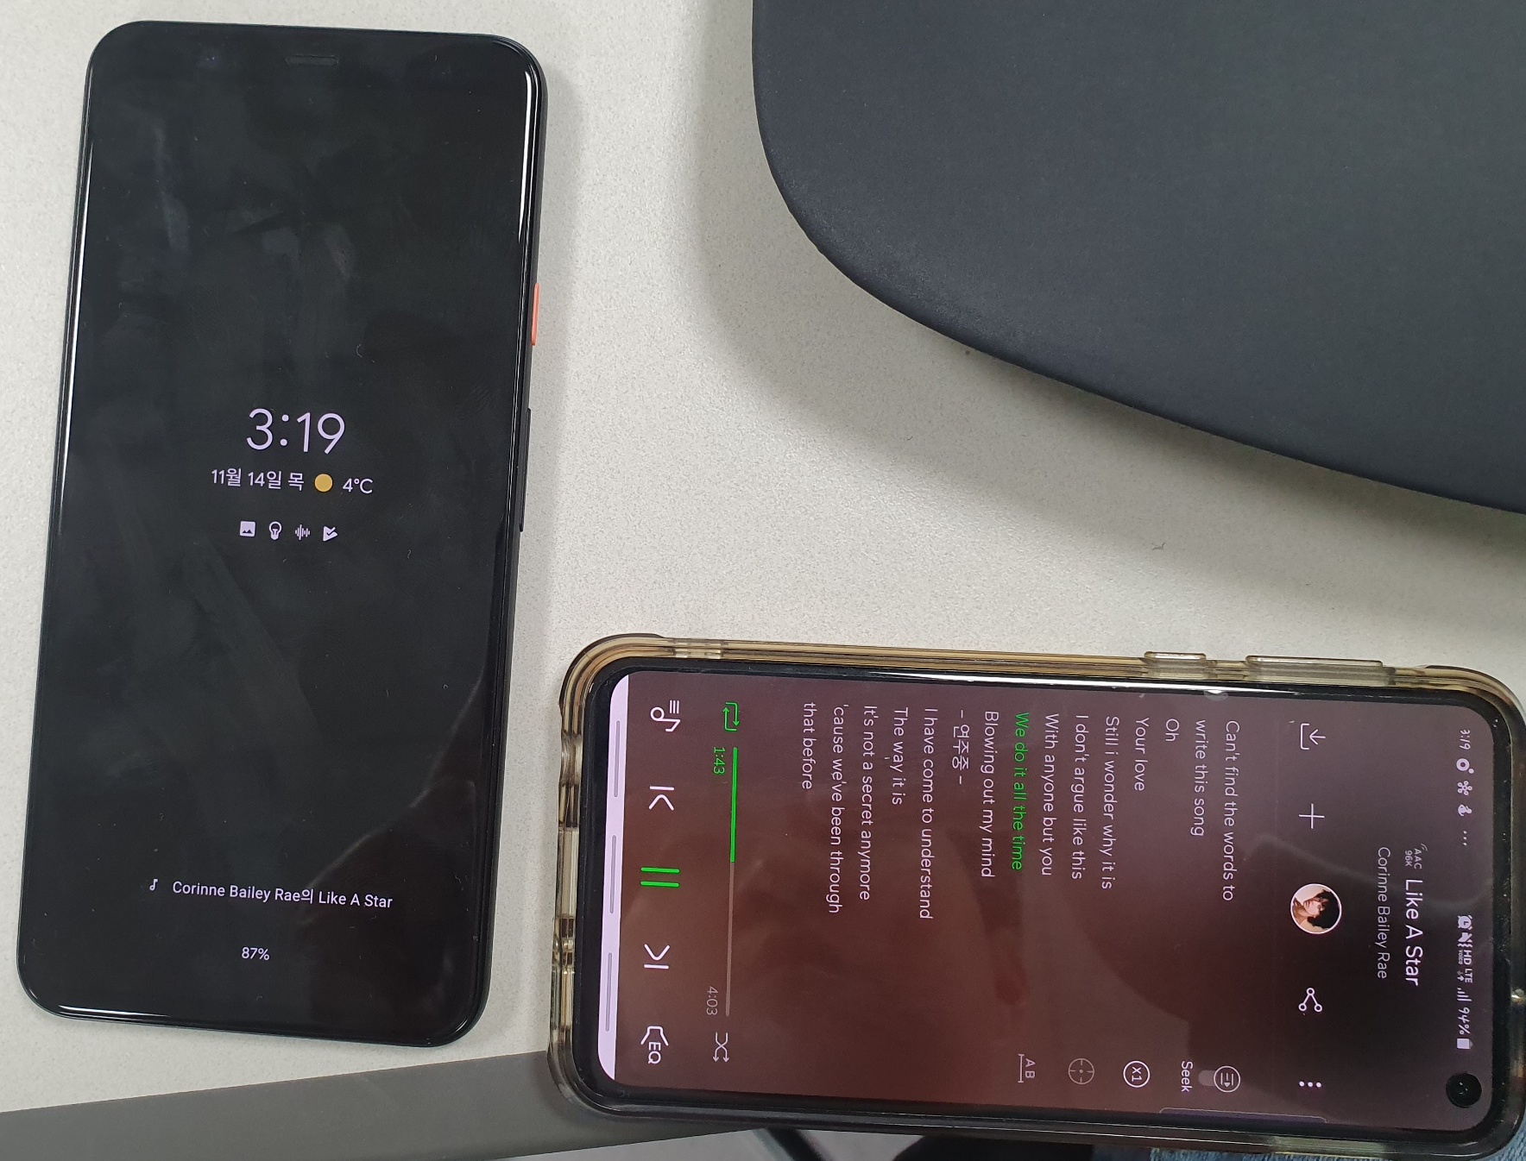
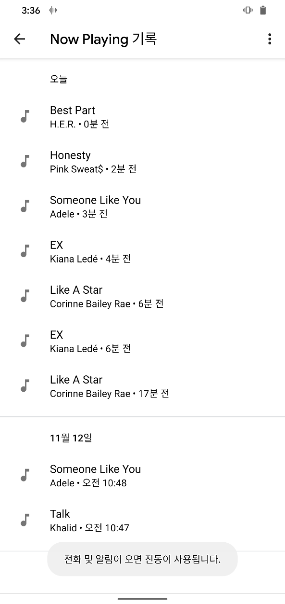
2 | Always On : Ambient music detection (100%) | Local detection for song/artist Ambient music detection even during media record Echo canceller during music playback On-device 인식 여부 확인 / music 과 배경 사운드 구별 가능 여부
Local detection for song/artist
동작
Ambient Music Detection 가능
During Voice/Media recording 중
Detection 불가
On-device 인식 여부 확인 / music 과 배경 사운드 구별 가능 여부
Airplane mode에서도 동작

Slide 8
3 | Motion Sense detection Face unlock (100%) | Radar sensor detects the face near the phone for fastest face unlock in industry : privacy to have all this on phone only Flicker sensor data pass through, enabling the face unlock camera/ToF measurements on the system Face unlock / Alarm clock, screen on/off and more / Music track swipe Always on 기능인지.
Radar sensor detects the face near the phone for fastest face unlock in industry : privacy to have all this on phone only
: 인식률 좋은편임
Flicker sensor data pass through, enabling the face unlock camera/ToF measurements on the system
: Flicker sensor 동작도 잘하고 있으며, 모니터 촬영시 플리커 현상 잘 보정해냄
Face unlock / Alarm clock, screen on/off and more / Music track swipe → Always on 기능인지?
: 확인결과 Always On 으로 확인됨.

Slide 9
4 | Motion Sense Presence: Alarm clock, Poser screen on/off, and more (100%) | Radar Sensor detects user is near the device I.e hand reach towards phone, or walking away from the phone, can turn on/off the screen. All processed on Athletico
Radar Sensor detects user is near the device
: 잘동작함.
I.e hand reach towards phone, or walking away from the phone, can turn on/off the screen. All processed on Athletico
: 손을 뻗거나 멀리걸어가면 화면을 커거나 끌수 있음.

Slide 10
5 | Motion Sense Gesture: Music Track Swipe forward (100%) | Radar Sensor Running on Athletico detects swipes to skip songs, shut off alarm, interact w games. Smart enough to reject coffee mug passing over top of phone (similar to swipe) vs hand swipe motion
Radar Sensor Running on Athletico detects swipes to skip songs, shut off alarm, interact w games.
: 잘 동작함. 어떤 게임이 모션을 지원하는지 몰라 안해 봄
Smart enough to reject coffee mug passing over top of phone (similar to swipe) vs hand swipe motion
: 손만 동작 했을 때보다 머그잔을 했을 때 뭔가 reject을 하려고 하는데 가끔 오 동작이 있기도 함.

Slide 11
10 | Media Recording : Sound recorder, Media recording (camera) | Athletico used for passing Audio OK google support during media record 레코더 동작시 audio scene 검출 현황 (음성/뮤직/박수/휘파람 외 다른 사운드 인식 여부) 레코더 음성인식(speech to text) 기능 확인 : 지원 언어, 잡음환경 동작, 동시 말할 때 인식 성능 등
OK google support during media record
: 음악 재생 중 + 동영상촬영(Media recording) 중 + “OK Google” 인식 가능
: 음악 재생 중 + 보이스레코딩(Voice recording) 중 + “OK Google” 인식 가능
레코더 동작시 audio scene 검출 현황 (음성/뮤직/박수/휘파람 외 다른 사운드 인식 여부)
: 동물 개, 고래X, 고양이, 곰X, 낙타X, 늑대X (일반적인 동물 정도만 인식됨)
: 박수, 웃음소리, 휘파람, 음악, 음성 (인식률이 뛰어난 정도는 아님)
레코더 음성인식(speech to text) 기능 확인 : 지원 언어, 잡음 환경 동작, 동시 말할 때 인식 성능 등
: 지원 언어 – 영어만
: 잡음 환경 동작 – 3QUEST Noise중 Car빼고는 대략 잘 동작함.
: 동시 말할 때 인식 성능 등

Slide 12
11 | Context Awareness : Car mode | Athletico buffers audio and passes to SLPI for CHRE to detect its in Car Mode. This allows for Google Assistant to provide quick message replies to incoming calls “I’m driving – call you later”
Athletico buffers audio and passes to SLPI for CHRE to detect its in Car Mode. This allows for Google Assistant to provide quick message replies to incoming calls “I’m driving – call you later”
: 오피스에서는 Car mode 동작을 트리거링 할 수 없음. -> 그래서 Car 실내 주행 오디오만 입력으로 테스트 해보았으나 Car mode 동작 않됨
그러므로 Car mode는 Audio + 가속도 센서 or Other 센서 데이터를 Fusion하여 모드 인식을 하는것으로 보임.

Slide 13
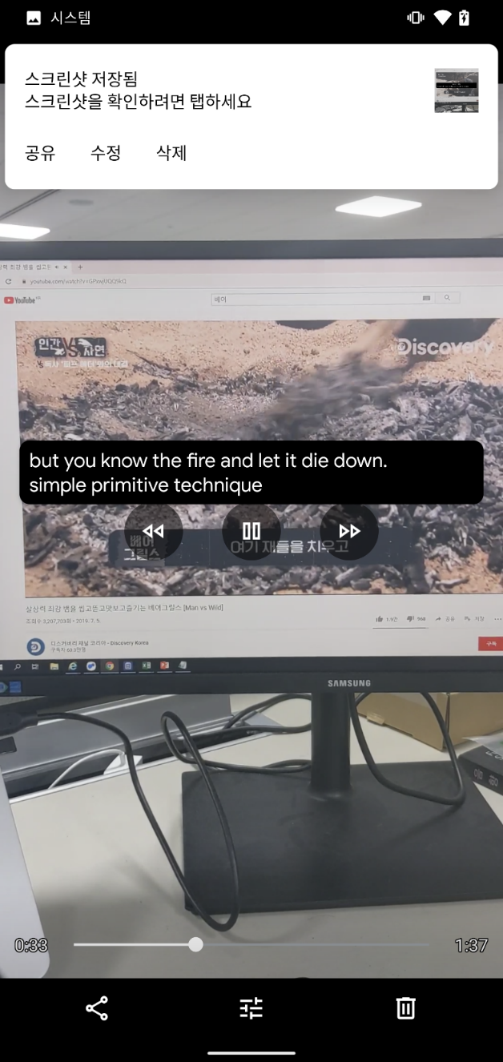
13 | Live transcription YouTube, Record (On deice) | Athletico used for passing audio 동영상 촬영 contents 에서의 번역 성능 확인
동영상 촬영 contents 에서의 번역 성능 확인
: 동영상 촬영시 음성에대한 실시가 번역은 불가능함.
: 단’ 촬영 후 레코딩된 동영상 재생시 번역은 가능함.

Slide 14
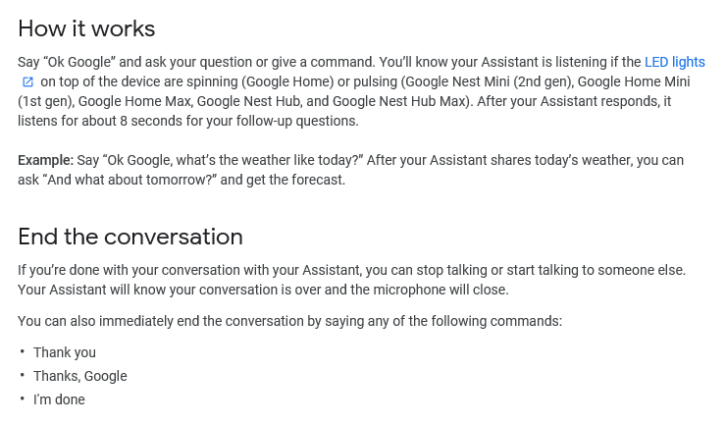
14 | Next Gen Google Assistant : No need to say OK Google | Athletico used for passing audio, and Radar Sensor running on Athletico enables use cases without the hotword phrase. Ex) when it knows it’s the user (Face ID), or in a string of commands OK google 명령어 없이 음성 인식 가능 여부 Face ID 연동 외에 다른 시나리오에 Ok google 명령어 없이 음성 인식 되는지 확인
Radar Sensor running on Athletico enables use cases without the hotword phrase. Ex) when it knows it’s the user (Face ID), or in a string of commands
: Athletico 레이더 센서를 사용하면 핫워드 문구 없이 사용할 수 있습니다.
예) 사용자 (faceID) 인지, 명령어 문자열인지 알 때 ?
OK google 명령어 없이 음성 인식 가능 여부
: 구글에서는 정책적으로 Pixel폰 에서는 “OK google” 또는 “Hey google” 2개의 명령어로만 음성인식이 가능함.
단‘ 구글의 스마트 홈 기기들 Google Nest or Google Home 과같은 스마트 스피커에서는 명령어 호출없이 대화가 가능하다고 함. 아래 링크참고
https://support.google.com/googlenest/answer/7685981?hl=en
Face ID 연동 외에 다른 시나리오에 Ok google 명령어 없이 음성 인식 되는지 확인
: 시나리오 없음.

